Slide 1

2020.8.4汇报
汇报人：赵羽茜

Slide 2
目录
CONTENTS
1
异质网表示学习综述
2
HetSANN
3
HGT

Slide 3

1
异质网表示学习综述
论文题目：Heterogeneous Network Representation Learning: Survey, Benchmark, Evaluation, and Beyond

Slide 4




问题定义
1.网络嵌入：就是一个将节点映射成低维向量表示的函数
2.异构图：
3.元路径：
定义在network schema上的由不同类型的节点和边组成的序列。
每个元路径都从特定的语义角度捕获到了其两端节点的相似性。
4.异构图嵌入：
表示类型为k的所有节点的隐层表示

Slide 5
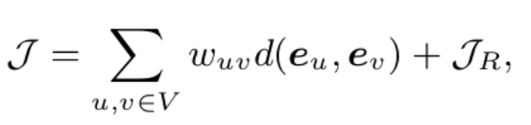
提出范式
提出了一个通用的数学范式，涵盖了大多数现有的和可能的许多未来的HNE算法。
作者引入如下的目标函数：
附加的目标函数（例如正则化）
权重
计算嵌入向量间距离的函数
需要学习得到的节点嵌入向量

Slide 6
算法分类
Proximity-Preserving 方法
网络嵌入的一个基本目标就是捕获到网络的拓扑信息，保留不同类型节点间的相似度
（1）受DeepWalk启发的基于随机游走的方法；
eg.metapath2vec , HIN2vec , SHINE
（2）受LINE启发的基于一阶/二阶相似度的方法。
eg.PTE , AspEm , HEER
Message-Passing 方法
网络中的每个节点都有属性信息。
消息传递的目的：通过聚合节点u的邻居信息以及节点u的自身信息自身属性信息，学习得到节点的嵌入式表示。近年来，GNN被广泛应用于消息聚合和传递。eg.R-GCN , HAN , HetGNN
Relation-Learning 方法
异质网中的每个边都可以看成一个三元组
此方法的目标是：学习到一个打分函数对任意一个三元组进行评估，衡量这个三元组可接受性。
eg. TransE , DistMult , ConvE

Slide 7
2
HetSANN
参考论文：An Attention-based Graph Neural Network for Heterogeneous Structural Learning

Slide 8
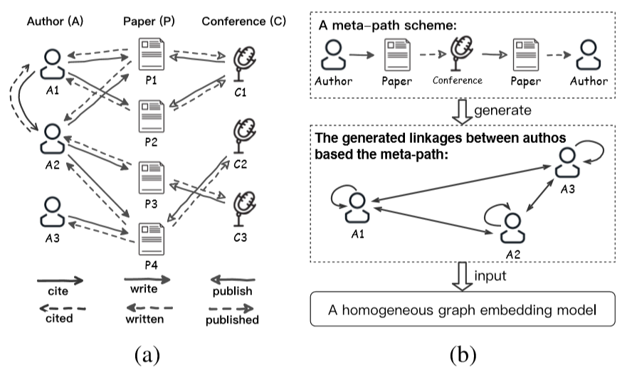
异构信息网络
解决的是异构信息网络的表示学习问题。
现有的方法大多通过元路径将异质图转化为同质图再进行处理。
本文提出HetSANN模型（Heterogeneous Graph Structural Attention Neural Network），在不使用元路径的前提下直接编码HIN中的结构信息。
HIN和同质图相比面临的挑战
（1）如何对不同类型的节点建模？
（2）如何保留不同关系的语义信息？

Slide 9
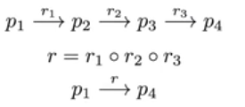
元路径方法
当前主要方法就是元路径将异质网转化为同质网，再利用同质网的嵌入式表示学习该网络的向量表示
元路径：
用来连接两类实体对象的一条路径，表示实体对象之间的复合关系
使用元路径的方法的缺点
（1）元路径需要人工定义，很难手动枚举出所有的元路径并选择
出有价值的；
（2）使用元路径将HIN转换为同质图，在进行信息传递时会损失信息。

Slide 10
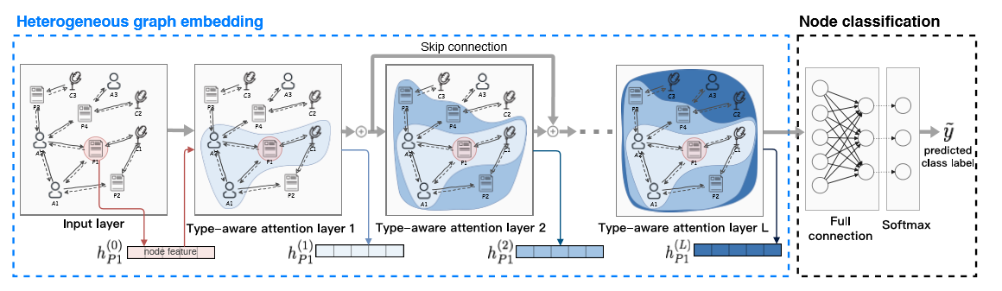
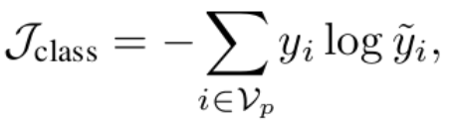
HetSANN直接对原始的异构信息网络进行图结构卷积操作，通过目标任务任务的引导来挖掘异构信息网络中的结构信息并学习顶点的低维嵌入式表示。

Slide 11
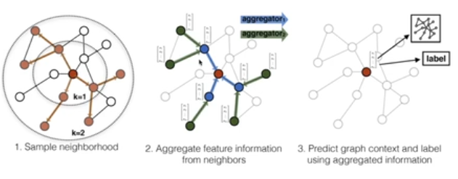
图卷积神经网络

Slide 12
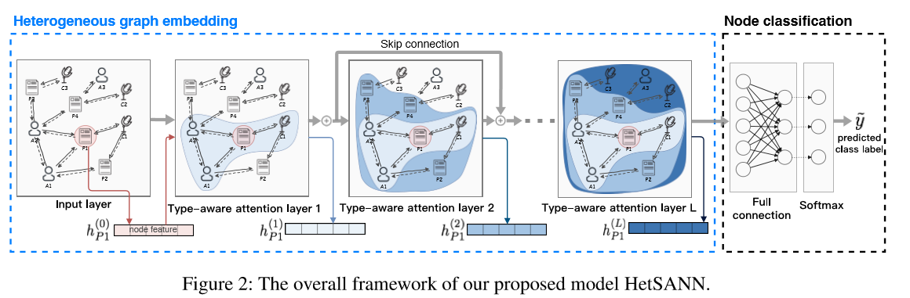
HetSANN有多个TAL组成。
每个TAL都采用了多头注意力机制对顶点的领域信息进行聚合，可以稳定训练过程，增加建模能力。

Slide 13
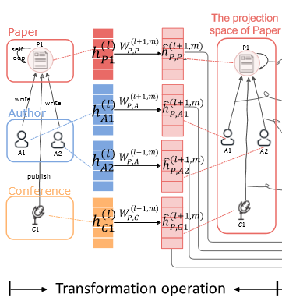

TAL层
TAL每个注意力头有两部分组成：1.顶点类型空间转换 2.邻域信息的聚合
将目标顶点的邻居节点转换到目标顶点的实体类型空间中：
第L+1层
第m个注意力头
目标顶点j的实体类型

Slide 14
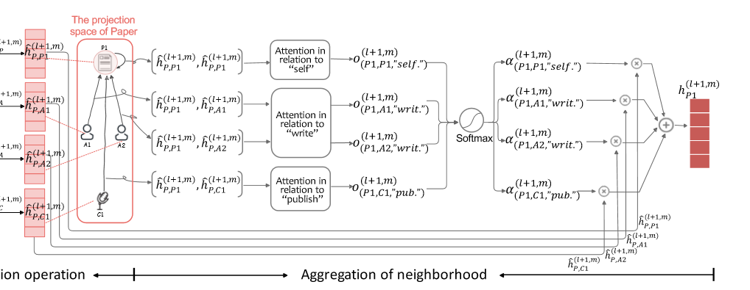

TAL层
有两部分组成：1.顶点类型空间转换 2.邻域信息的聚合
根据目标顶点和邻居节点的连接关系类型计算对应的链接边的注意力得分

Slide 15

TAL层
有两部分组成：1.顶点类型空间转换 2.邻域信息的聚合
根据目标顶点和邻居节点的连接关系类型计算对应的链接边的注意力得分

Slide 16

TAL层
有两部分组成：1.顶点类型空间转换 2.邻域信息的聚合
对目标顶点的链接边的注意力分数进行softmax归一化

Slide 17

TAL层
有两部分组成：1.顶点类型空间转换 2.邻域信息的聚合
根据计算得到的权重对目标顶点的邻居信息进行加权聚合：

Slide 18


TAL层
将TAL中m个注意力头连接起来作为该L+1层节点隐含层表示：
运用残差机制缓解模型层数加深时带来的训练问题

Slide 19



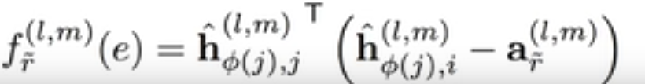
考虑有向边关系的成对性
concat product的注意力分数计算方式无法捕获有向边成对关系的关联性：
Voice-sharing product语态共享的注意力计算方法共享成对的关系类型r和 的注意力参数，
并使它们具有互反关系

Slide 20
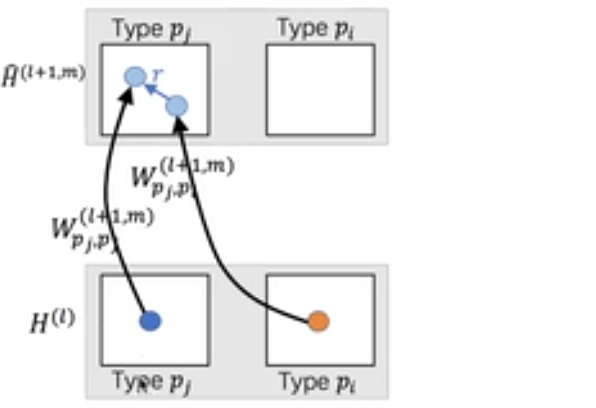
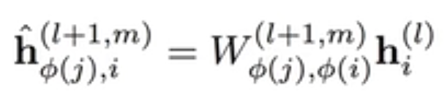
实体类型变换的循环一致性
对于实体类型pi和pj，存在两种实体类型转换过程：
1.pi转换的pj的实体空间
2.pj转换到pi的实体空间

Slide 21
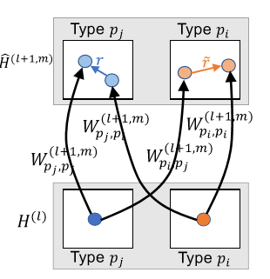

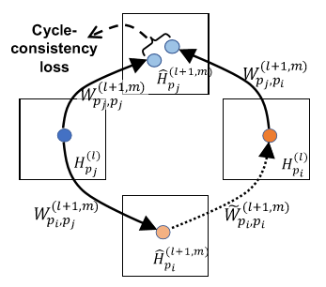

实体类型变换的循环一致性
循环一致性约束：

Slide 22
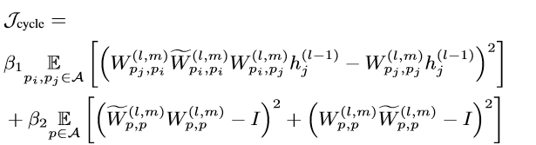

循环一致性损失函数
目标函数：

Slide 23
总结
作者使用以下两种方式表示异质信息：
（1）将不同类型节点映射到多个低维的实体空间中；
（2）然后使用GNN和注意力机制聚合投影后邻居节点间的各种关系信息。
作者还提出了HetSANN的三个扩展：
（1）用于HIN中成对关系的voices-sharing product attention；
（2）捕获异质实体空间转换关系的循环一致性损失（cycle-consistency loss）；
（3）多任务学习，以充分利用信息。

Slide 24
3
HGT
参考文献：Heterogeneous Graph Transformer

Slide 25
现有的GNN方法的不足：
以HAN, GTNs, HetGNN等方法为例。
（1）大多数方法需要为异质图设计元路径（GTNs除外）；
（2）要不就是假定不同类别的节点/边共享相同的特征和表示空间，要不就是单独为某一类型的节点和边设计不同的不可共享的参数。这样的话不能充分捕获异质图的属性信息；
（3）大多数方法都没有考虑异质图的动态特征；
（4）不能建模Web-scale的异质图。
HGT：
HGT架构解决上述所有问题。
（1）整体思路是信息传播，通过信息传播就可以不用预先选取元路径；
（2）为了解决图的异质性问题，引入节点类型和边类型有依赖的注意力机制；
（3）为了处理动态图，在HGT中引入相对时间编码（RTE）技术；
（4）为了处理Web-scale的图数据，作者设计了第一个异质的子图采样算法——HGSampling，用于mini-batch的GNN训练。

Slide 26



定义
（1）异构图
（2）元关系
三元组（s,e,t)
（3）动态异质图
在时间戳T时有边e=（s,t),说明T时刻有s边连向t。
若s第一次出现，则T分配给s。s可以和很多边相连
假定边的时间戳是不变的，表示该边创建的时间。但是可以给节点分配不同的时间戳。

Slide 27
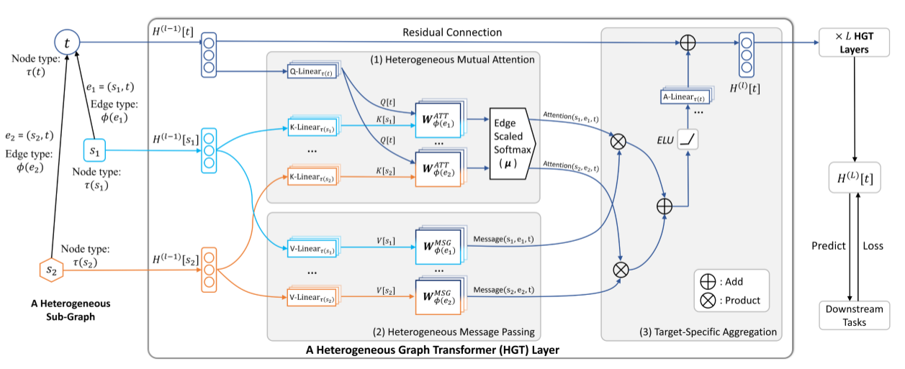
模型
HGT的目的是从源节点聚合信息，获得目标节点的上下文表示。这一过程可被分解成3个部分：
（1）异质互注意力(Heterogeneous Mutual Attention)；
（2）异质消息传递(Heterogeneous Message Passing )；
（3）针对特定任务的聚合(Target-Specific Aggregation)。

Slide 28
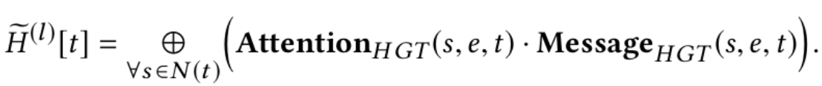

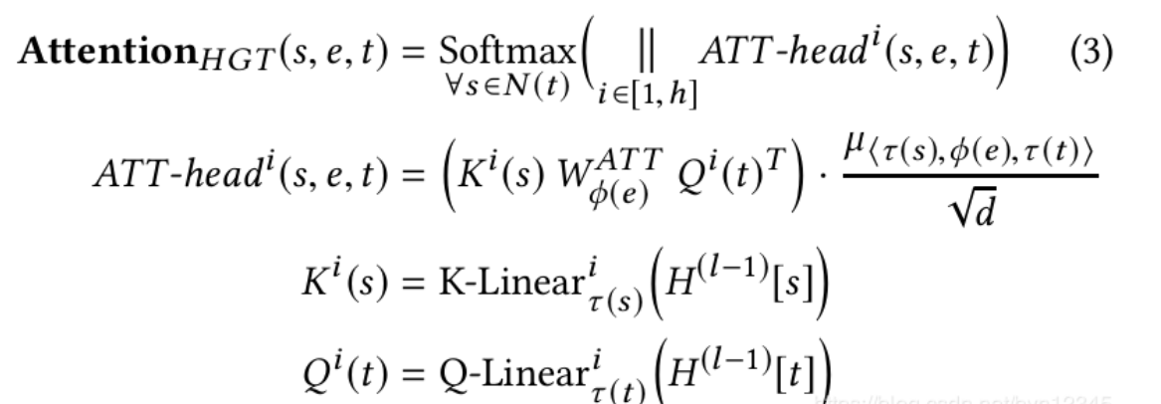
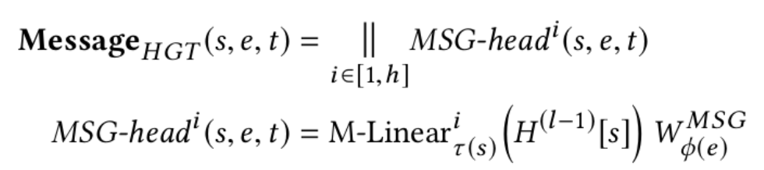

Slide 29

END

